Slide 1
System głosowania internetowego: opis i uzasadnienie wyboru architektury systemu i zastosowanych technologii, prezentacja realizacji i wyników dotąd uzyskanych
CZŁONKOWIE ZESPOŁU:
Jan Jankowski
Krzysztof Saar
Michał Starba
Krzysztof Wróblewski
Wydział Informatyki i Telekomunikacji W4N Informatyka Stosowana I. stopień, Rok IV, sem. VII
OPIEKUN: Dominika Dudziak-Gajowiak DATA:
28.10.2024

Slide 2
Agenda
Opis oraz uzasadnienie wyboru architektury
Prezentacja wyników pracy
Projekt graficzny UI aplikacji
Blazor SPA, oraz Renderowanie, wdrożenie prototypów UI
Implementacja weryfikacji użytkowników
Praca nad hostingiem
Praca bad bazą danych
Postępy prac nad dokumentacją
Źródła

Slide 3
Opis architektury
Baza danych –
MySQL InnoDB Cluster –
rozwiązanie MySQL o 3 instancjach MySQL: Shell, Router i Server
Backend/frontend –
.NET 8 Blazor Web App (Web Assembly + Blazor Server) –
Framework do tworzenia aplikacji webowych w języku C# z mniejszym użyciem JavaScript’ u
Przygotowanie złożonych aplikacji jednostronicowych (SPA)
Jan Jankowski
Notes:
Michał Starba

Slide 4
Opis architektury
Backend –
ASP.NET Core – WEB API + SSR
Możliwość tworzenia interfejsów API
Renderowanie na serwerze
ORM EF – mapowanie obiektowo-relacyjne
Zastąpienie pisania większości poleceń dostępu do danych
JWT – JSON Web Token
Przekazywanie informacji między stronami w postaci zakodowanego tokena JSON
Stosowany do uwierzytelniania i autoryzacji
Jan Jankowski
Notes:
Michał Starba

Slide 5
Opis architektury
Frontend –
MVVM – Model-View-ViewModel
Oddzielenie logiki biznesowej od UI
Serwer aplikacji
Linux + .NET Runtime
Uruchomienie aplikacji .NET w systemie Linux
Zabezpieczenie –
2FA – Two Factor Authentication –
Dwustopniowe uwierzytelnianie użytkownika
Hosting –
Ubuntu LTS na VM
Maszyna wirtualna zahostowana na serwerach PWr
Jan Jankowski
Notes:
Michał Starba

Slide 6
Uzasadnienie wyboru architektury
MySQL InnoDB Cluster - zapewnienie ciągłej dostępności bazy danych oraz minimalizacji ryzyka utraty danych
.NET 8 Blazor Web App - ułatwienie pisania kodu poprzez jednolity język programowania (C#) zarówno na froncie, jak i na serwerze
ASP.NET Core – WEB API + SSR –
WEB API pomaga w tworzeniu skalowalnych aplikacji
SSR poprawia dostępność dla wyszukiwarek i przyspiesza wyświetlanie strony
Jan Jankowski
Notes:
Michał Starba

Slide 7
Uzasadnienie wyboru architektury
ORM EF - przyspiesza proces tworzenia i zarządzania danymi w bazie
JWT - bezpieczne przesyłanie informacji pomiędzy serwerem a klientem
MVVM - ułatwia zarządzanie kodem, testowanie i rozwijanie aplikacji
Linux + .NET Runtime - zapewnia stabilność, bezpieczeństwo oraz wydajność
Jan Jankowski
Notes:
Michał Starba

Slide 8
Uzasadnienie wyboru architektury
2FA - minimalizuje ryzyko nieautoryzowanego dostępu do kont użytkowników
Ubuntu LTS na VM –
Zapewnia długoterminowe wsparcie i bezpieczeństwo
Hosting na PWr jest łatwo dostępny
Jan Jankowski
Notes:
Michał Starba

Slide 9
Prezentacja wyników pracy
Notes:
Michał Starba

Slide 10
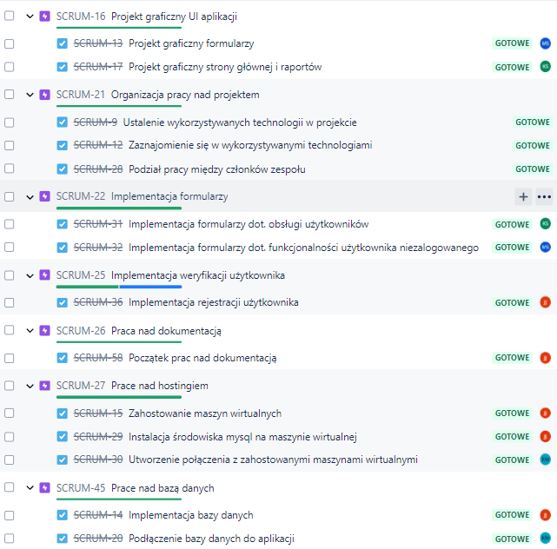
Postęp prac w środowisku Jira
Michał Starba
Notes:
Michał Starba

Slide 11
Projekt graficzny UI aplikacji
Prototypy interfejsu w narzędziu Figma
Gotowy interfejs użytkownika w technologii .Net 8 Blazor Web App
Michał Starba
Notes:
Michał Starba

Slide 12
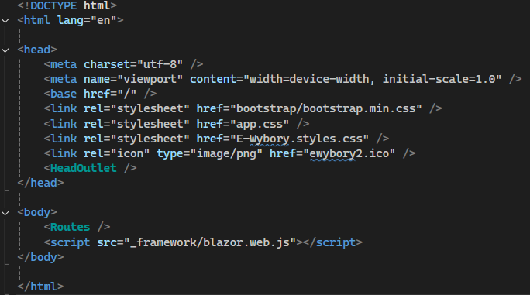
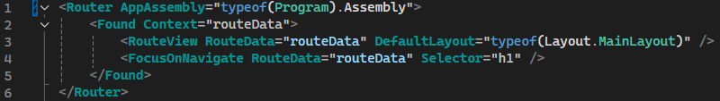
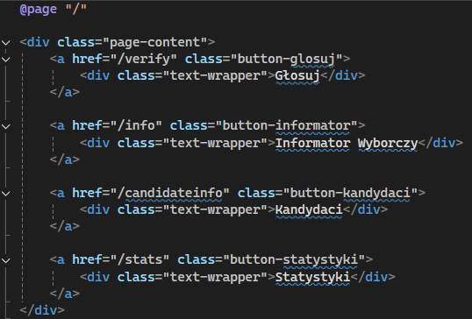
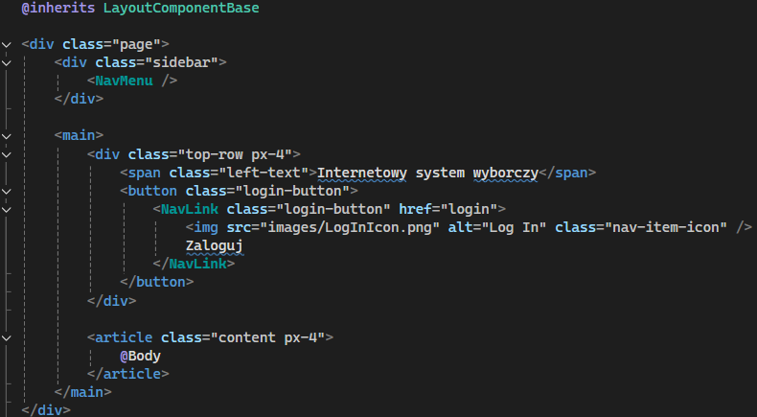
Blazor - SPA
App.razor
1
Routes.razor
3
2
Home.razor
4
MainLayout.razor
Krzysztof Saar
Notes:
Michał Starba

Slide 13
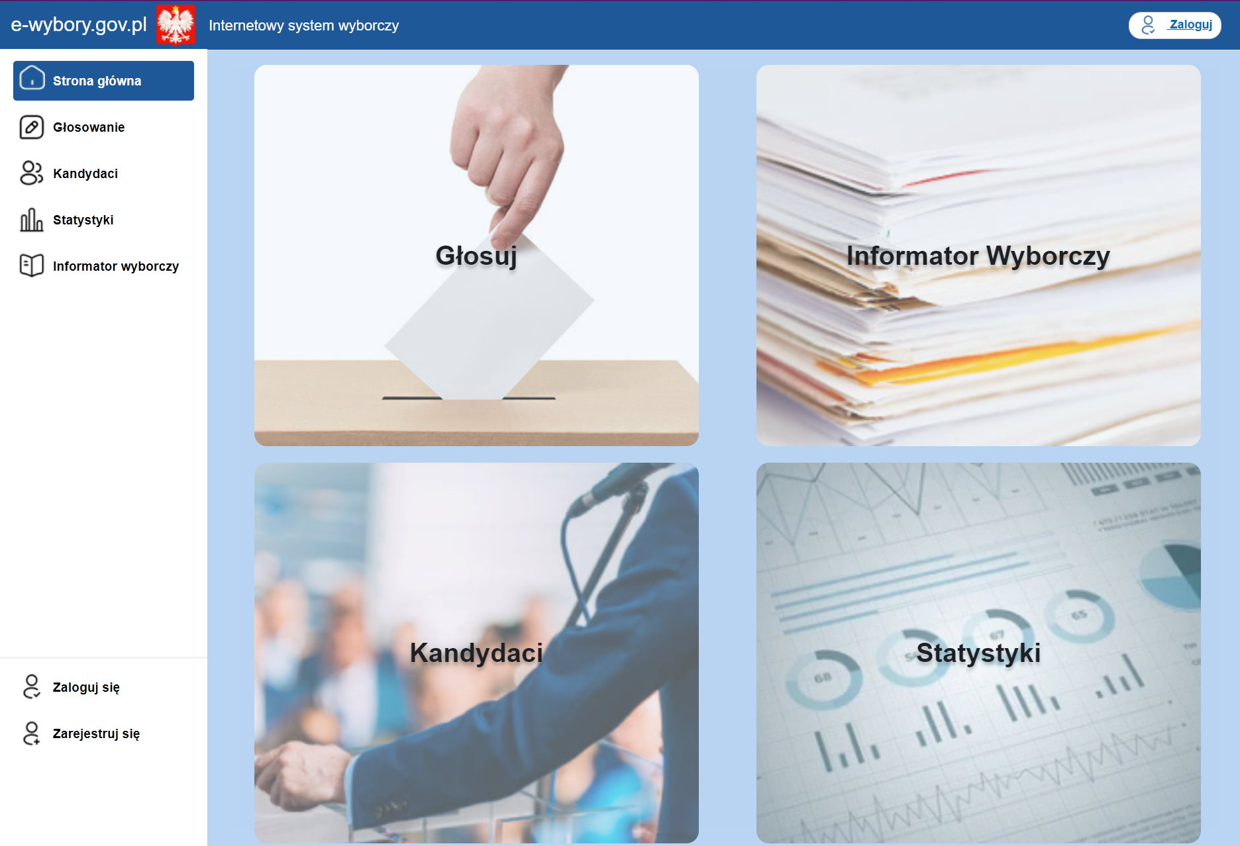
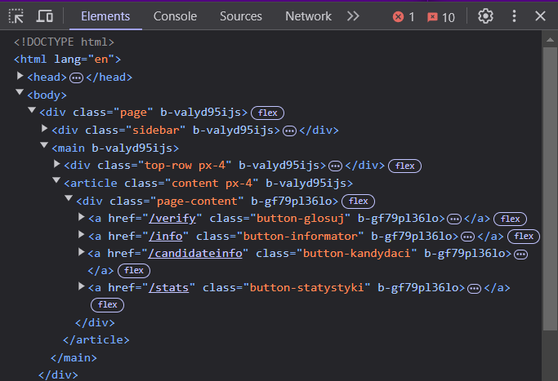
Blazor - SPA
Krzysztof Saar
Notes:
Krzysztof Saar

Slide 14
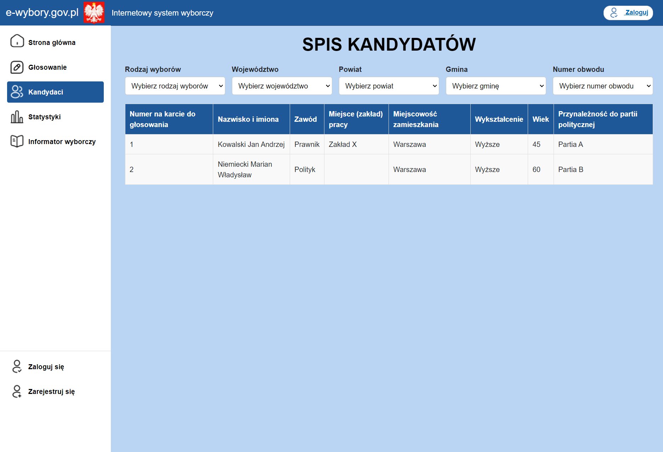
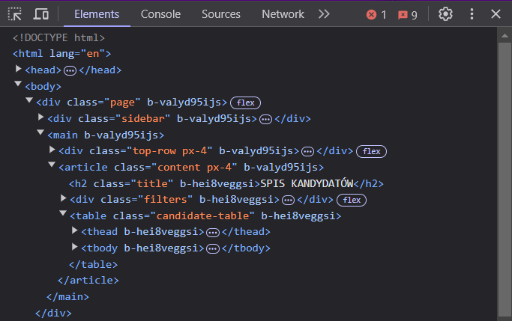
Blazor - SPA
Krzysztof Saar
Notes:
Krzysztof Saar

Slide 15
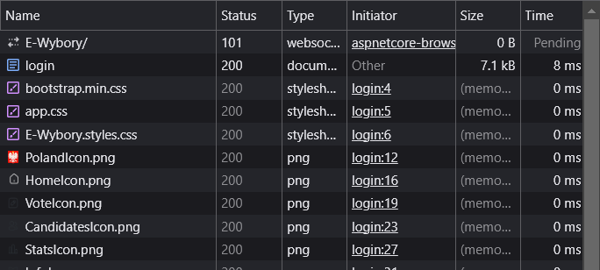
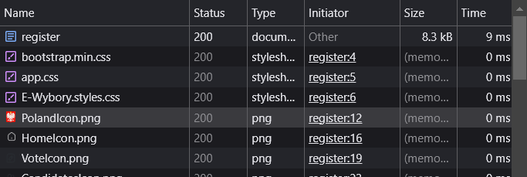
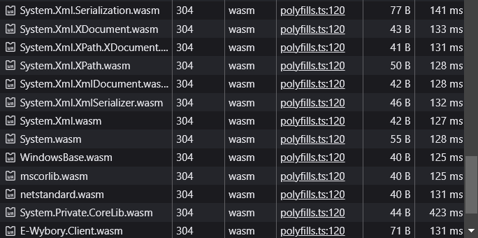
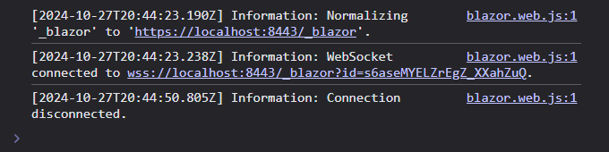
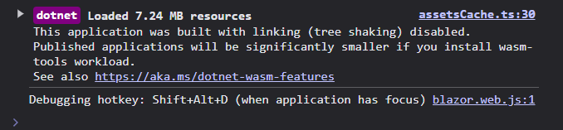
Blazor - Renderowanie
Krzysztof Saar
Notes:
Krzysztof Saar

Slide 16
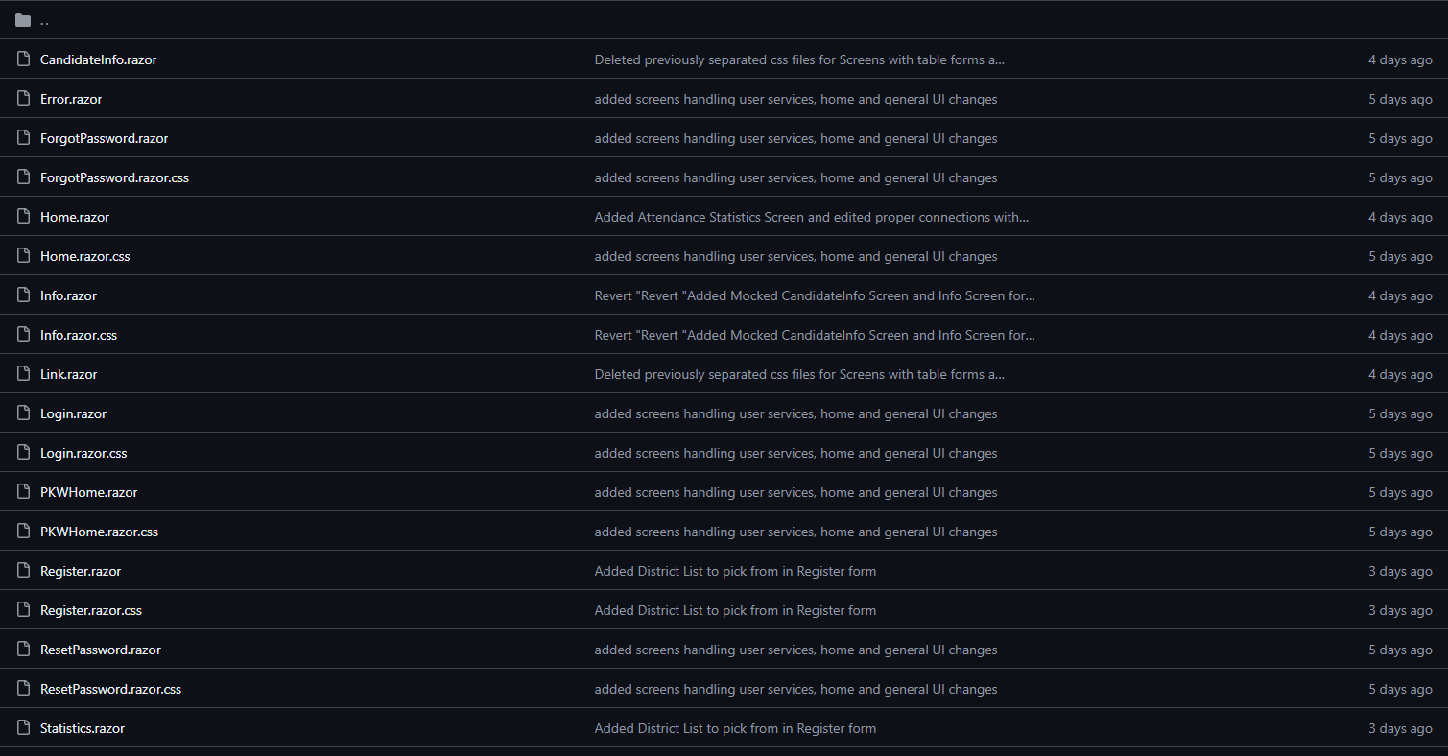
Zbiór gotowych komponentów UI i stylów
Michał Starba
Notes:
Michał Starba

Slide 17
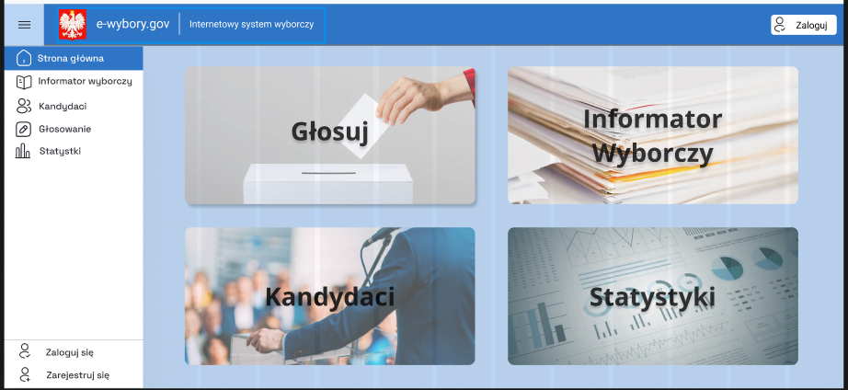
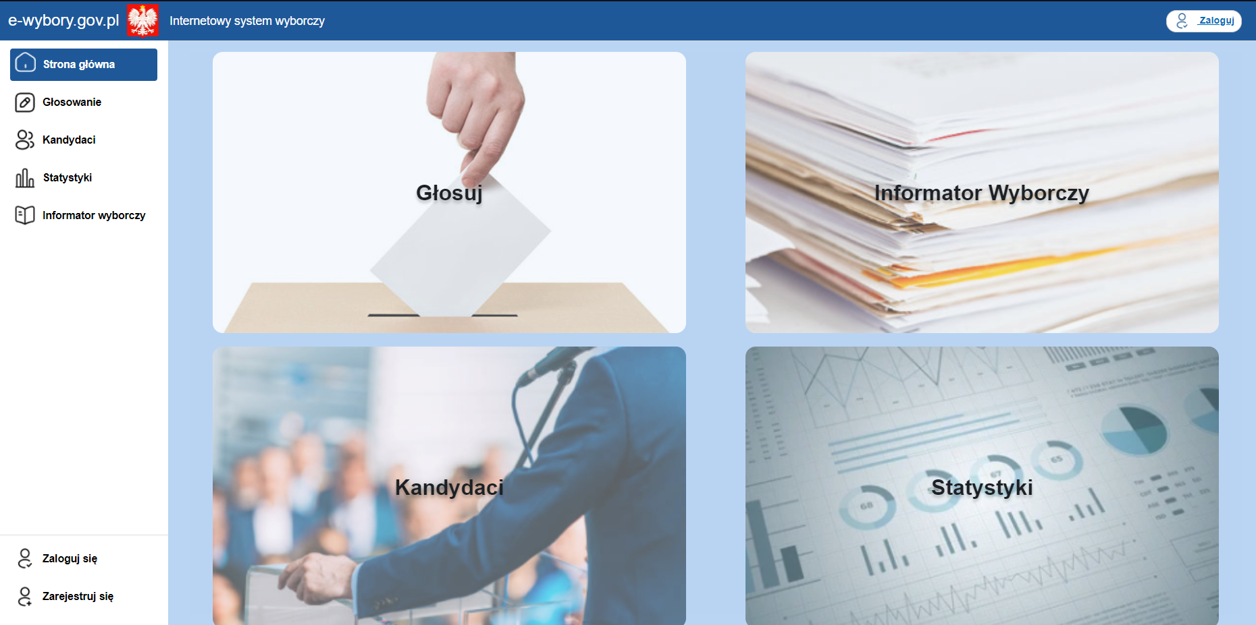
Wybrane prototypy i ich wdrożenie
Michał Starba
Notes:
Michał Starba

Slide 18
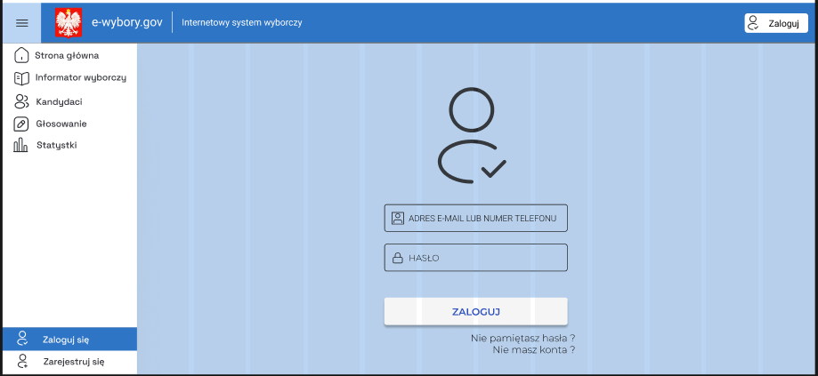
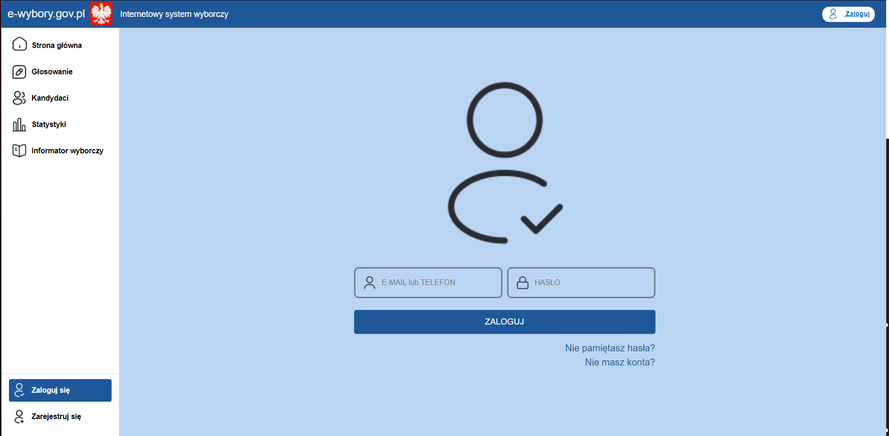
Wybrane prototypy i ich wdrożenie
Michał Starba
Notes:
Michał Starba

Slide 19
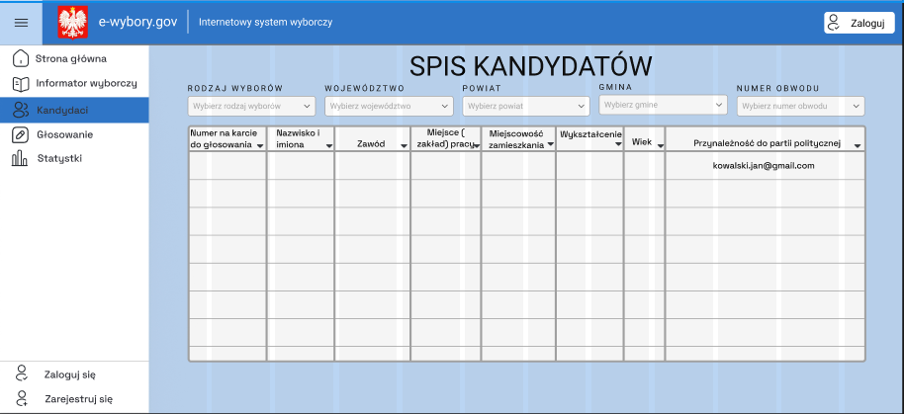
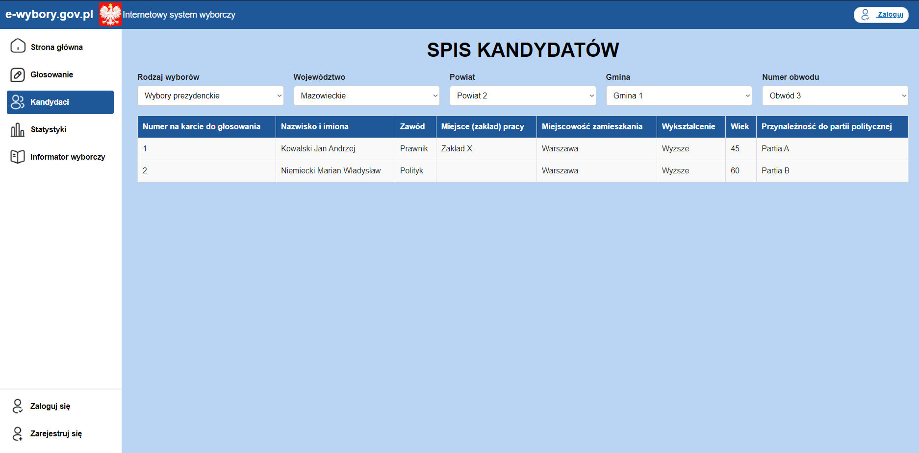
Wybrane prototypy i ich wdrożenie
Michał Starba
Notes:
Michał Starba

Slide 20
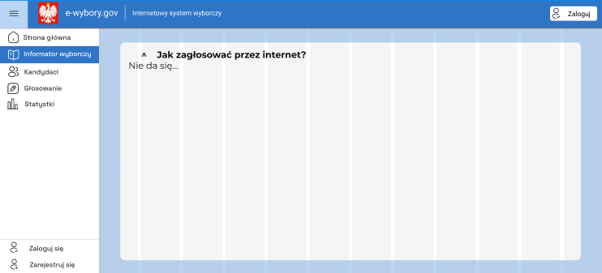
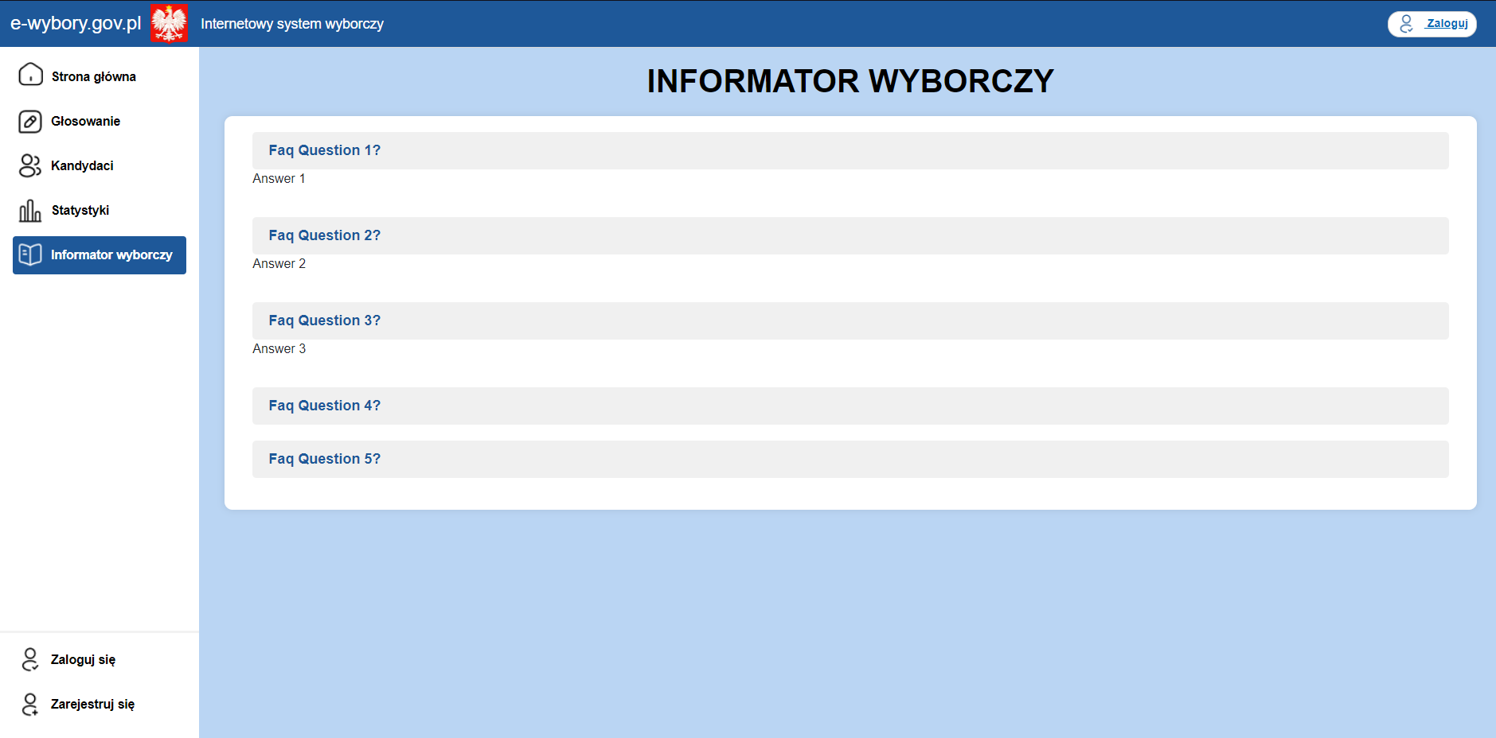
Wybrane prototypy i ich wdrożenie
Michał Starba
Notes:
Michał Starba

Slide 21
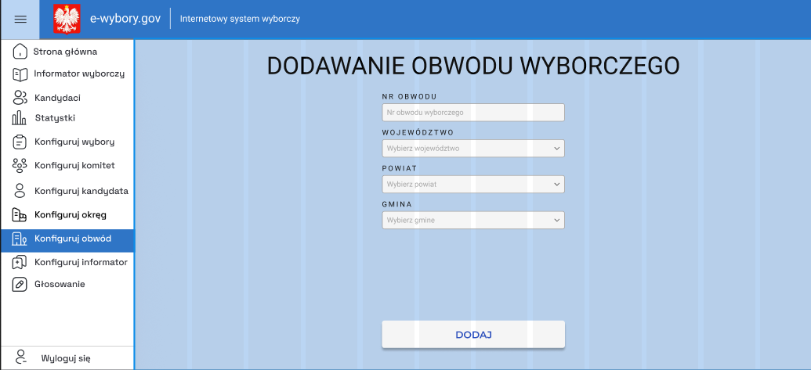
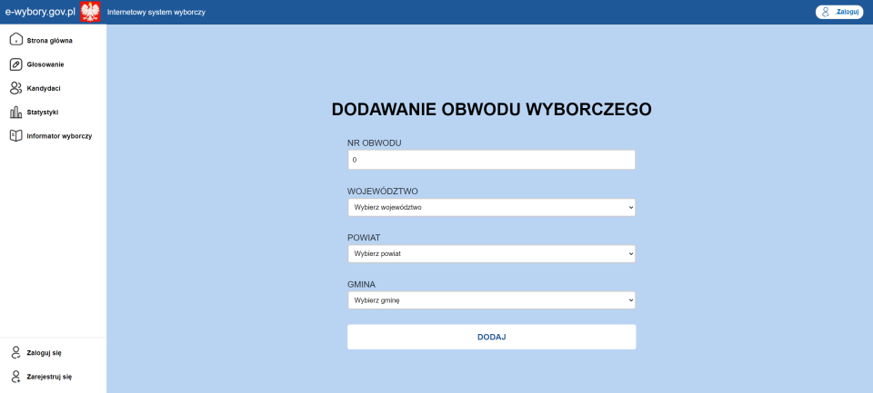
Wybrane prototypy i ich wdrożenie
Michał Starba
Notes:
Michał Starba

Slide 22
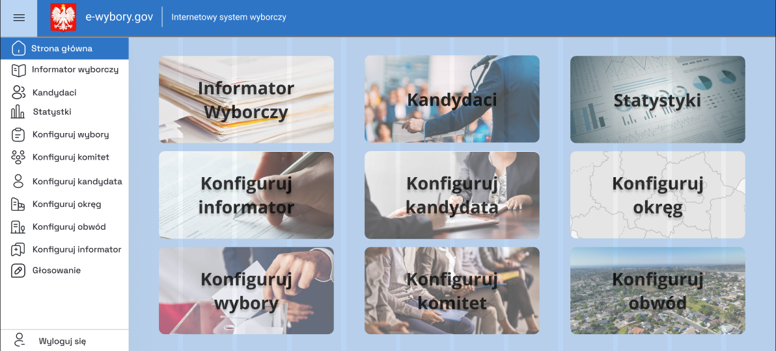
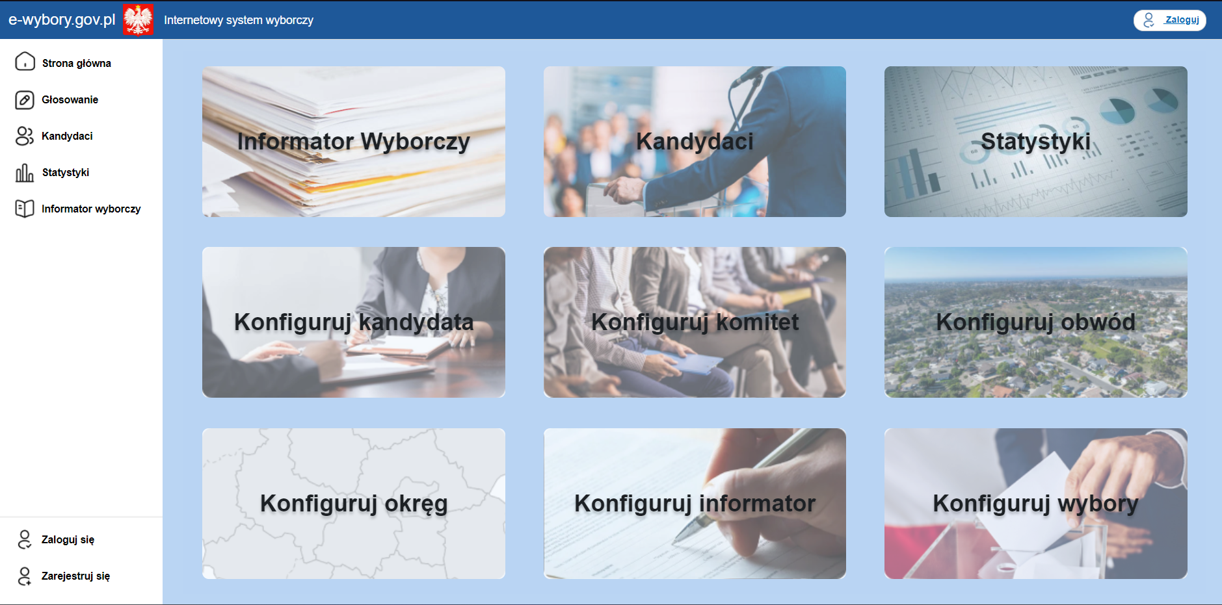
Wybrane prototypy i ich wdrożenie
Michał Starba
Notes:
Michał Starba

Slide 23
Implementacja weryfikacji użytkownika
Proces rejestracji użytkownika:
Użytkownik zostaje zarejestrowany poprzez wypełnienie formularza, i jest identyfikowany loginem oraz hasłem
Hasło w postaci hash’u jest przetrzymywane po stronie bazy danych
Proces autentykacji:
Użytkownik po poprawnym zalogowaniu otrzymuje token JWT
Serwis po stronie klienta, zapisuje token do sesyjnego magazynu przeglądarki (eng. Session storage)
Proces autoryzacji
Użytkownik, na podstawie struktury tokenu JWT, w zależności od określonych polityk (eng. Policy) systemu zawierających odpowiednie żądania uprawnień (eng. Claim) otrzymuje dostęp do odpowiednich stron / ścierzek po stronie fornt-endu, oraz węzłów Web API systemu. Klient http dla każdego żądania zamieszcza token w nagłówku Authorization
Notes:
Michał Starba

Slide 24
Implementacja weryfikacji użytkownika cd.
Proces wylogowania użytkownika
Na podstawie akcji wylogowania użytkownika token JWT jest usuwany z magazynu sesyjnego przeglądarki.
W ten sposób po wylogowaniu nie będzie miał dostępu do węzłów Web API, oraz zabezpieczonych ścieżek interfejsu klienckiego.
W przypadku braku akcji wylogowania przez czas dłuższy niż ważność JWT, token nie będzie wznawiany, co uchroni przed ewentualnym naruszeniem bezpieczeństwa

Slide 25
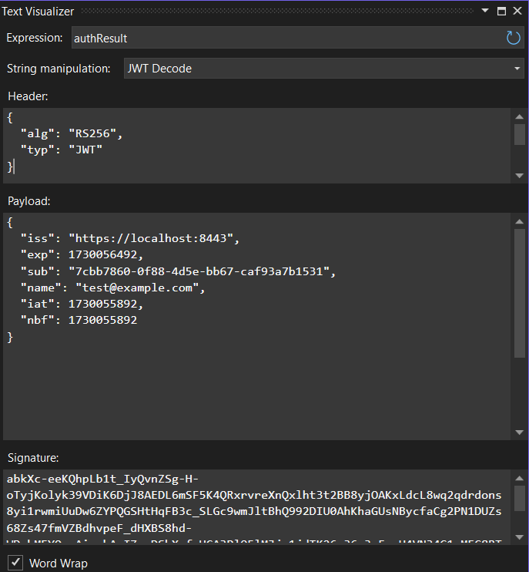
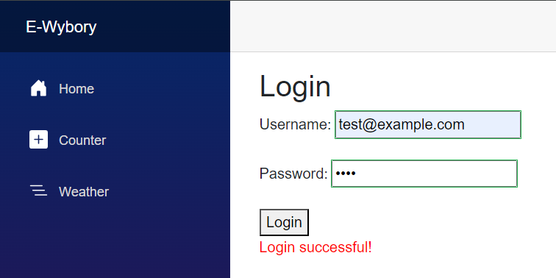
Implementacja weryfikacji użytkownika cd.
Struktura tokenu JWT
Poglądowy formularz logowania

Slide 26
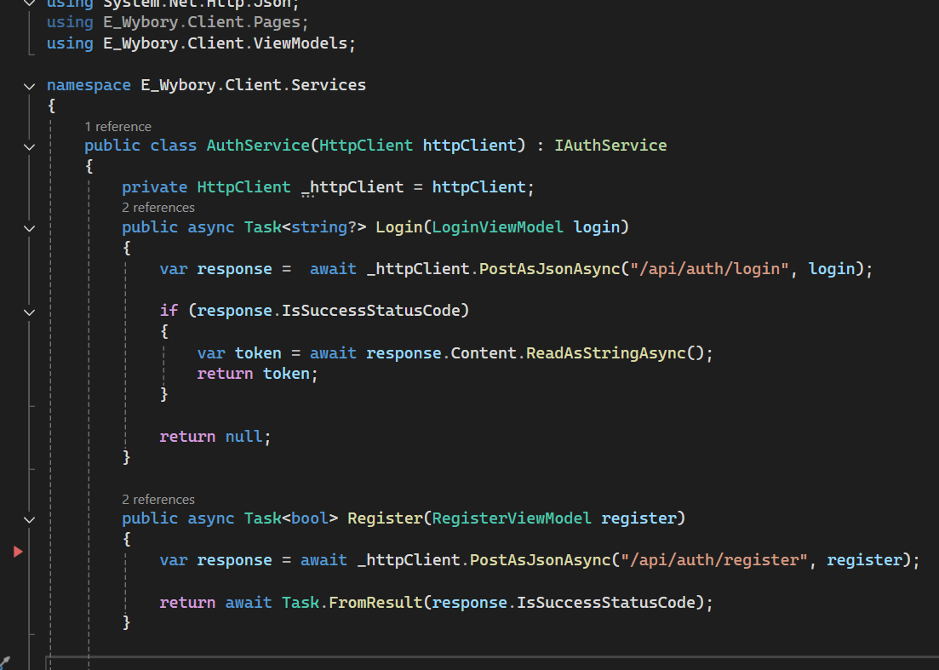
Implementacja weryfikacji użytkownika – kod w programie
Serwis autoryzacji / autentykacji po stronie klienta

Slide 27
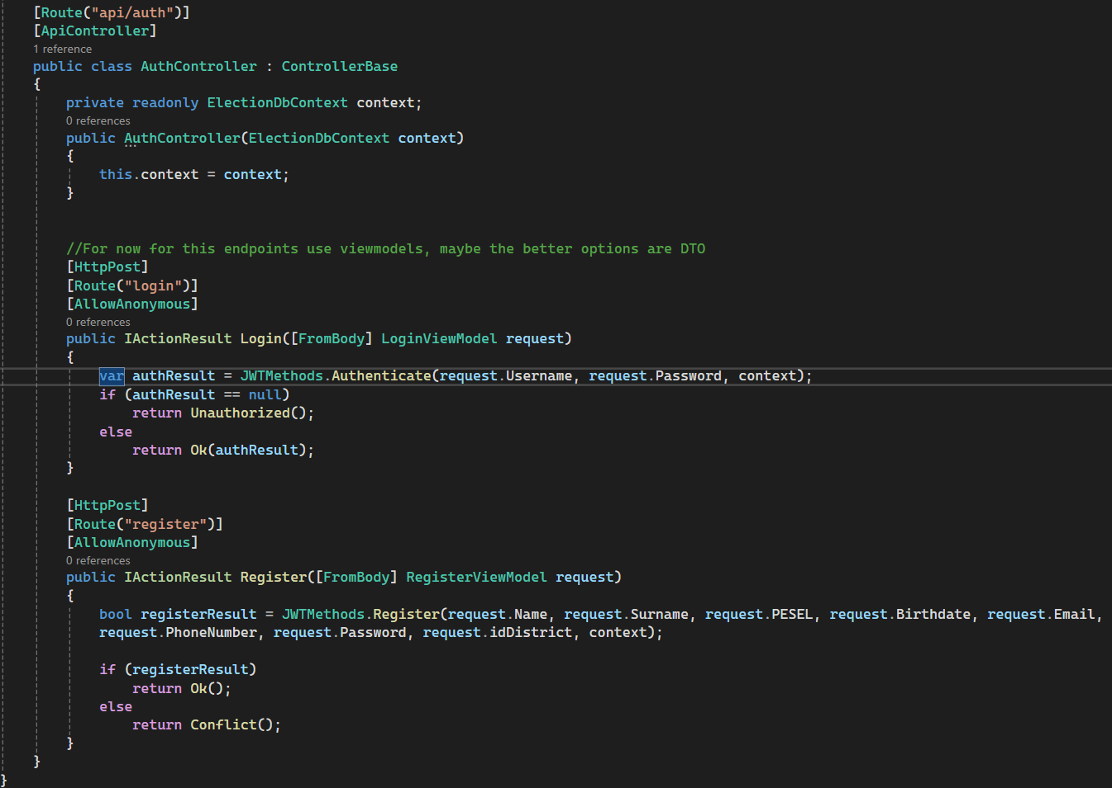
Implementacja weryfikacji użytkownika – kod w programie
Kontroler autoryzacji / autentykacji po stronie serwera

Slide 28
Prace nad hostingiem
Utworzono instancję maszyn wirtualnych o obrazie systemu Ubuntu na serwerze Politechniki Wrocławskiej
Utworzono dwie instancje, na serwer aplikacji, oraz serwer bazy danych
Dostęp do maszyn poprzez VPN został zapewniony za pomocą klienta Global Protect
Na instancji serwera aplikacji zainstalowano środowisko dotnet runtime, kompilujące i uruchamiające projekt
Dla zabezpieczenia komunikacji z przeglądarką utworzono certyfikat SSL / TLS
Na instancji serwera bazy danych utworzono oraz skonfigurowano MySQL InnoDB cluster
Krzysztof Wróblewski
Notes:
Michał Starba

Slide 29
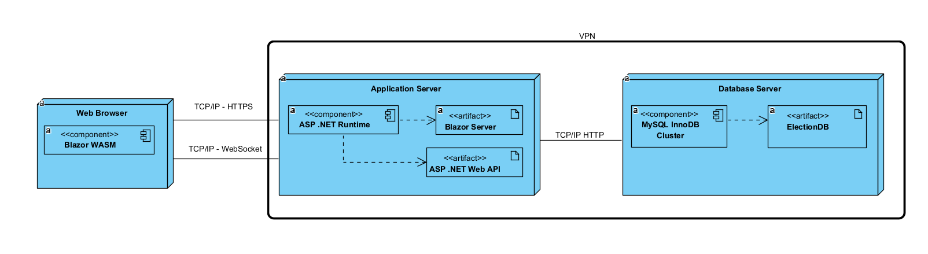
Prace nad hostingiem – diagram wdrożenia
Krzysztof Wróblewski
Notes:
Michał Starba

Slide 30
Prace nad bazą danych
Utworzono połącznie do bazy danych od strony aplikacji
Zmapowano strukturę bazy oraz utworzono klasę kontekstu bazodanowego
Komenda dotnet ef dbcontext scaffold EntityFramework’a, narzędzia ORM, zapewniła utworzenie klas encji, oraz utworzenia instancji klasy DbContex – będącą interfejsem dla wykonywania operacji na bazie danych
Plik apsettings.json w projekcie zawiera parametry połączenia konieczne do dostępu do danych w czasie działania aplikacji
Utworzono kontrolery Web API, te konieczne na obecnym procesie pracy nad projektem, służące do manipulacji danymi poprzez zapytania HTTP
Krzysztof Wróblewski
Notes:
Michał Starba

Slide 31
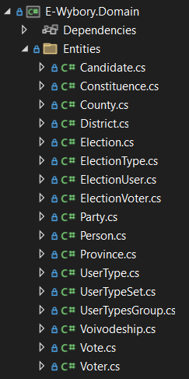
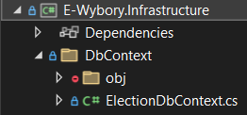
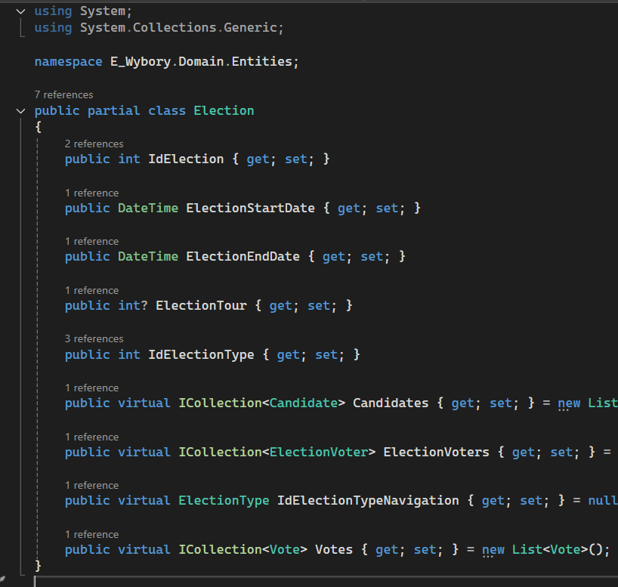
Prace nad bazą danych cd.
Struktura encji, oraz kontekstu bazodanowego w projekcie
Przykładowy kod encjii utworzonej za pomocą EntityFramework
Krzysztof Wróblewski

Slide 32
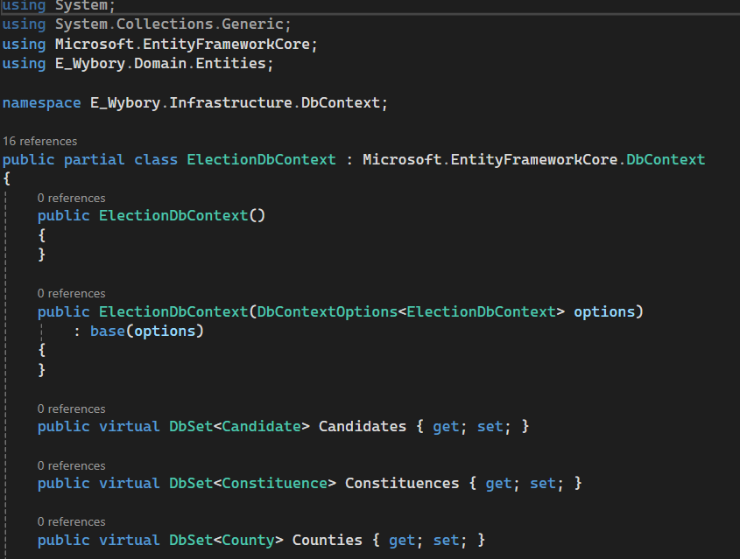
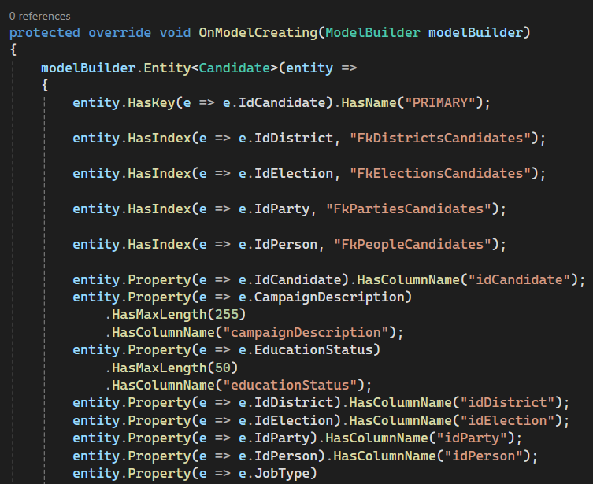
Prace nad bazą danych cd.
Klasa kontekstu bazodanowego
Krzysztof Wróblewski

Slide 33
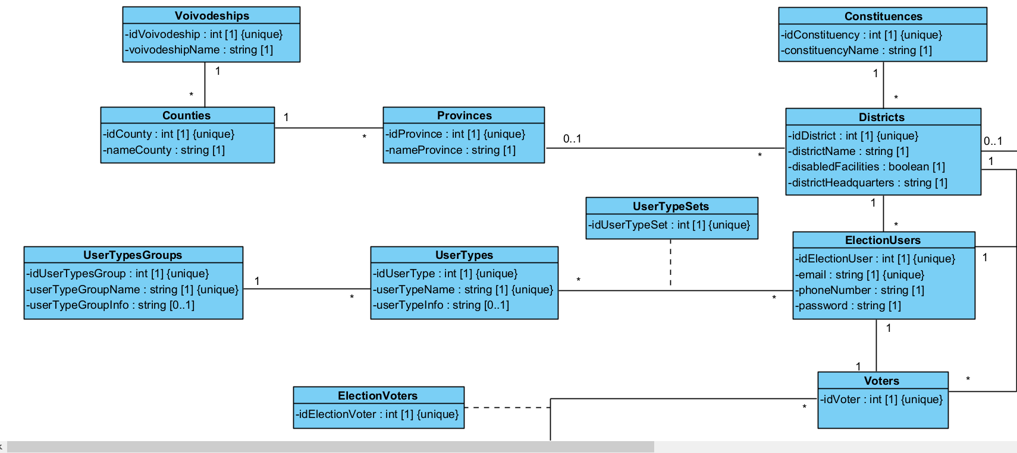
Prace nad bazą danych – diagram VPP
Jan Jankowski
Notes:
Michał Starba

Slide 34
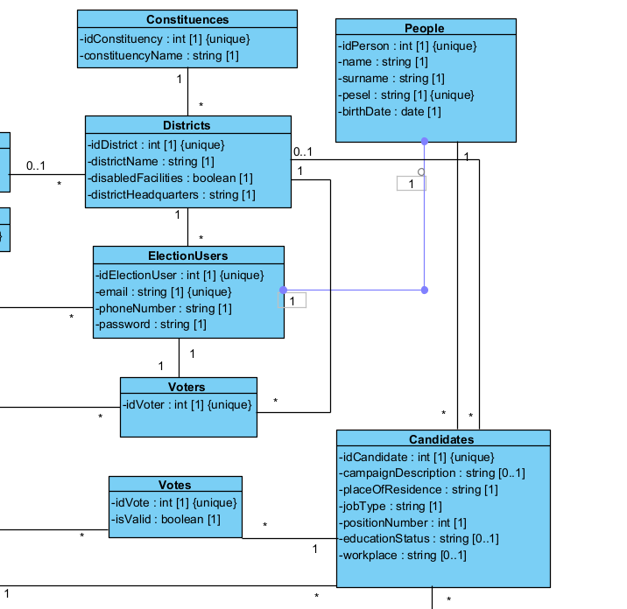
Prace nad bazą danych – diagram VPP
Jan Jankowski
Notes:
Michał Starba

Slide 35
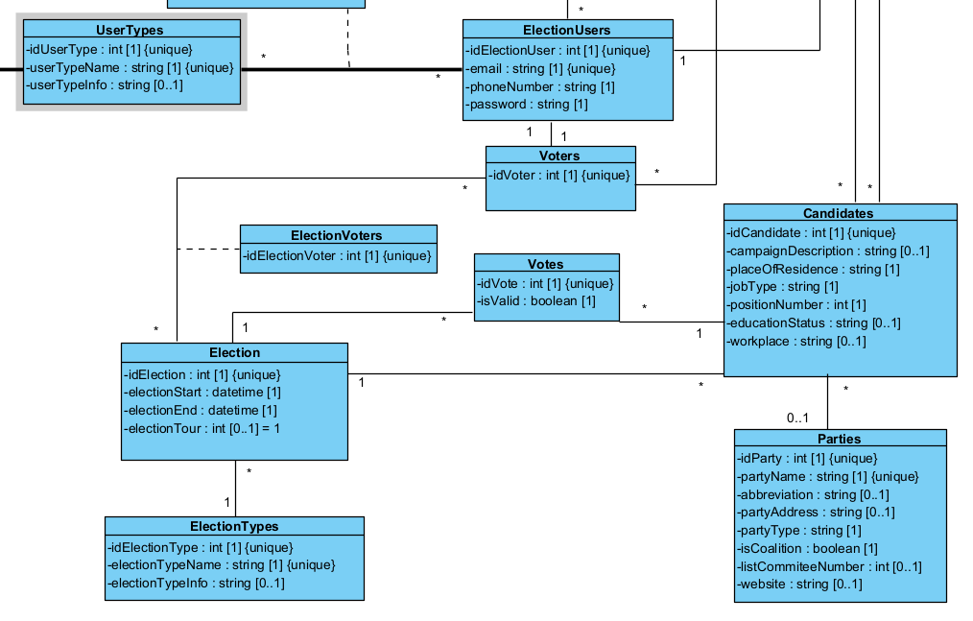
Prace nad bazą danych – diagram VPP
Jan Jankowski
Notes:
Michał Starba

Slide 36
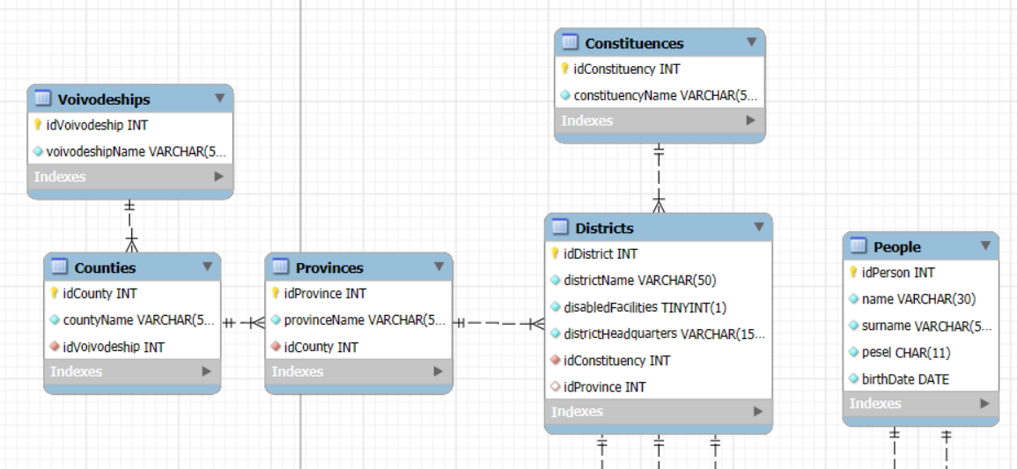
Diagram MySQL Workbench
Jan Jankowski
Notes:
Michał Starba

Slide 37
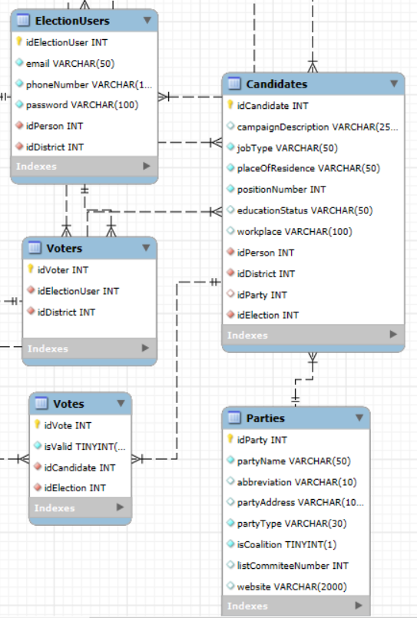
Diagram MySQL Workbench
Jan Jankowski
Notes:
Michał Starba

Slide 38
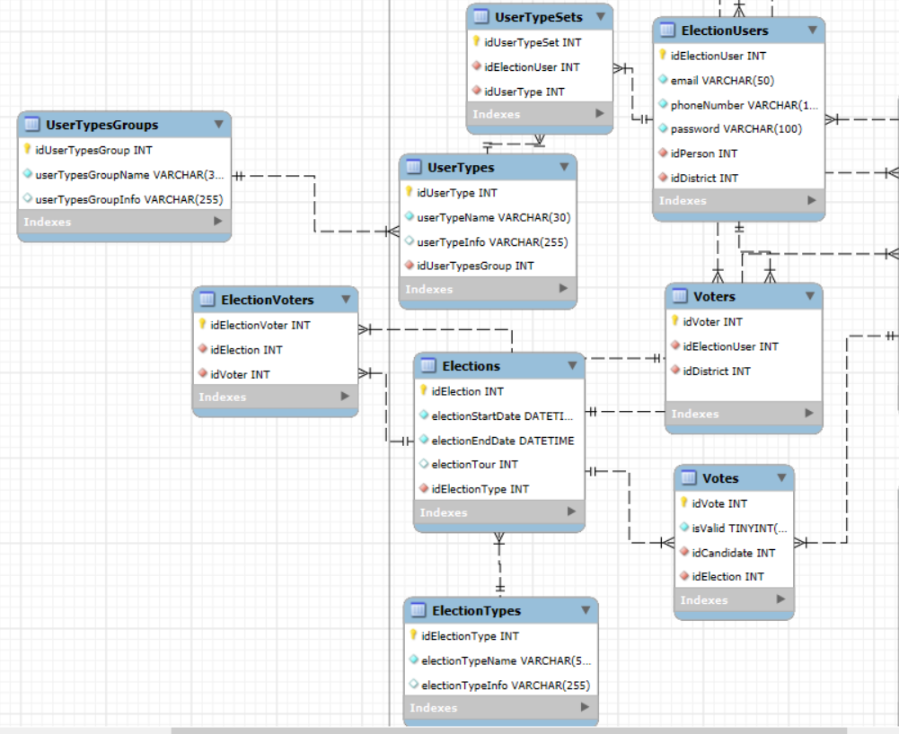
Diagram MySQL Workbench
Jan Jankowski
Notes:
Michał Starba

Slide 39
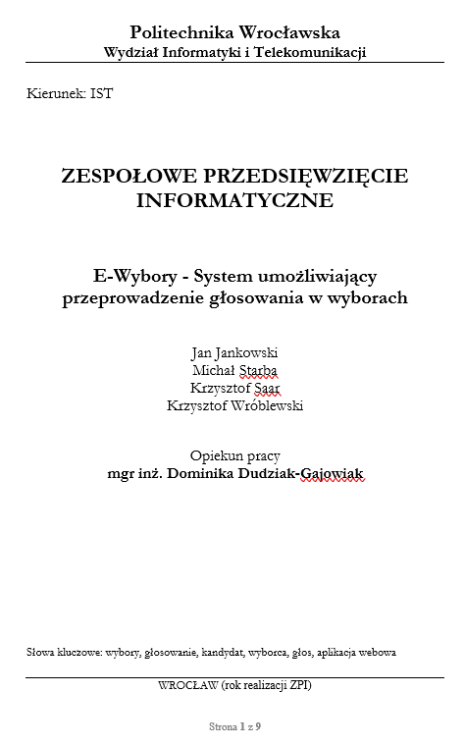
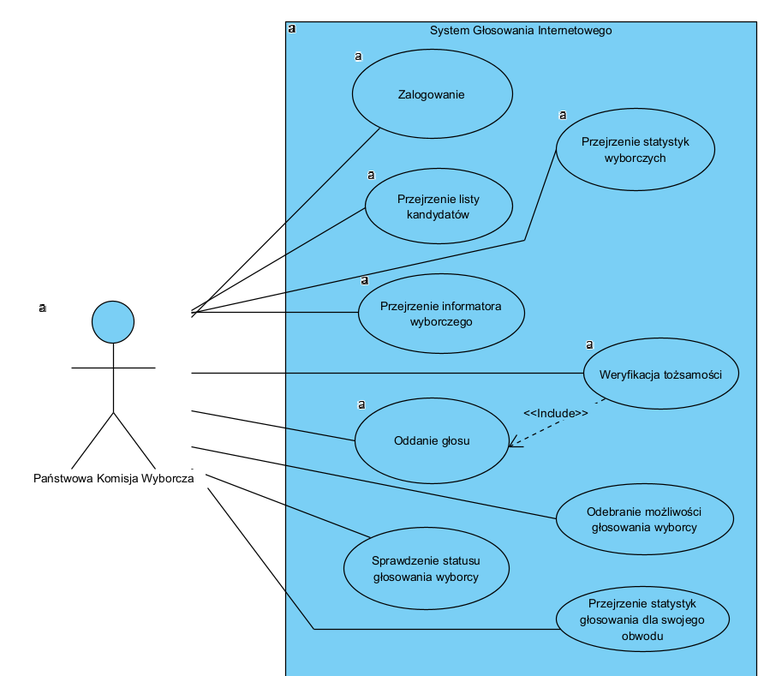
Prace nad dokumentacją
Strona tytułowa
Diagram PU
Jan Jankowski
Notes:
Michał Starba

Slide 40
Źródła
Clean Code: - Clean Code: A Handbook of Agile Software Craftsmanship - Robert C. Martin - https://www.youtube.com/watch?v=D-Kp02NNUrE
Blazor WebAssembly Dokumentacja Microsoft Blazor WebAssembly- https://learn.microsoft.com/en-us/aspnet/core/blazor/?view=aspnetcore-8.0 - https://www.youtube.com/watch?v=2bEhiyqztwg - https://www.youtube.com/watch?v=v6Mt8HKAWa0&list=PL4WEkbdagHIRjjBJvK_TSfddJSvEEAtnt
DTOs in .NET 8 (Mapster): - https://www.youtube.com/watch?v=xtpPspNdX58
.NET 8 Web API + EF 8: - Tutorial Microsoft Web API - https://learn.microsoft.com/en-us/aspnet/core/tutorials/razor-pages/?view=aspnetcore-8.0 - Dokumentacja Microsoft Entity Framework Core - https://learn.microsoft.com/en-us/ef/core/ - https://www.youtube.com/watch?v=b8fFRX0T38M
Proces przeprowadzenia głosowania : - Uchwała nr 183/2020 Państwowej Komisji Wyborczej z dnia 10 czerwca 2020 r. w sprawie wytycznych dla obwodowych komisji wyborczych dotyczących zadań i trybu przygotowania oraz przeprowadzenia głosowania w obwodach głosowania utworzonych w kraju w wyborach Prezydenta Rzeczypospolitej Polskiej zarządzonych na dzień 28 czerwca 2020 r. (M. P. z 2020 r. poz. 565)

Slide 41
Źródła
Proces przeprowadzenia głosowania : - Uchwała nr 211/2023 Państwowej Komisji Wyborczej z dnia 25 września 2023 r. w sprawie wytycznych dla obwodowych komisji wyborczych dotyczących zadań i trybu przygotowania oraz przeprowadzenia głosowania w obwodach głosowania utworzonych w kraju w wyborach do Sejmu Rzeczypospolitej Polskiej i do Senatu Rzeczypospolitej Polskiej oraz w referendum ogólnokrajowym zarządzonych na dzień 15 października 2023 r. (M. P. z 2023 r. poz. 1079 z poz. zm.) - Uchwała nr 102/2024 Państwowej Komisji Wyborczej z dnia 4 marca 2024 r. w sprawie wytycznych dla obwodowych komisji wyborczych dotyczących zadań i trybu przygotowania oraz przeprowadzenia głosowania w wyborach dorad gmin, rad powiatów, sejmików województw i rad dzielnic m.st. Warszawy oraz wyborach wójtów, burmistrzów i prezydentów miast zarządzonych na dzień 7 kwietnia 2024 r. (M. P. z 2024 r. poz. 220). - Uchwała nr 262/2024 Państwowej Komisji Wyborczej z dnia 10 maja 2024 r. w sprawie wytycznych dla obwodowych komisji wyborczych dotyczących zadań i trybu przygotowania oraz przeprowadzenia głosowania w wyborach posłów do Parlamentu Europejskiego zarządzonych na dzień 9 czerwca 2024 r. (M. P. z 2024 r. poz. 442).
Istniejące rozwiązania dotyczące przeprowadzenia głosowania : - „Three Case Studies From Switzerland: E-Voting” – Jan Gerlach i Urs Gasser - https://cyber.harvard.edu/sites/cyber.law.harvard.edu/files/Gerlach-Gasser_SwissCases_Evoting.pdf
- Zalecenie dotyczące standardów głosowania elektronicznego - https://rm.coe.int/0900001680726f6f
- Strona dotycząca głosowania przez internet w Estonii - https://www.valimised.ee/index.php/en
- kod serwera Estońskiego system e-voting - https://github.com/valimised/ivxv/tree/published
Dokumentacja MySQL - https://dev.mysql.com/doc/

Slide 42
Źródła
https://dev.mysql.com/doc/refman/8.4/en/mysql-innodb-cluster-introduction.html
https://learn.microsoft.com/en-us/ef/ - dokumentacja Entity Framework
https://learn.microsoft.com/en-us/aspnet/core/blazor/?view=aspnetcore-8.0 – dokumentacja ASP. NET Blazor
https://learn.microsoft.com/en-us/aspnet/core/security/authentication/jwt-authn?view=aspnetcore-8.0&tabs=windows – JWT dla ASP .NET Core

